Slide 1
智能手机应用软件构件化开发模型研究
计算机软件与理论 刘杰文
导师 陈榕

Slide 2
目录
课题背景和研究目标等
基于CAR的构件化开发模型
基于该模型的软件结构
基于该模型的开发实例
总结和致谢

Slide 3
1、课题背景和研究目标等

Slide 4
课题来源
在科泰公司手机应用组一年多实习工作的总结和进一步的分析和探索；
CAR构件技术（陈老师的863课题研究成果之一）和智能手机应用软件开发的结合。

Slide 5
课题背景：智能手机应用软件
数字个人助理
信息服务
系统功能增强
智能手机应用
软件领域
电子商务
游戏和多媒体娱乐
企业级应用软件

Slide 6
课题背景：构件技术
  从源代码重用到二进制代码重用；
  从传统手工业的单件生产模式，转向建筑在标准化零部件或软件构件基础上的高效率、高质量的新型的软件工厂生产方式 ；
  降低软件开发费用 、提高复用性 、提高可定制性和适应性 、提高可维护性 ；
  CAR构件技术：嵌入式领域构件技术的重大突破。

Slide 7
本课题研究目标
短期目标：
  提高智能手机应用软件开发的构件化程度；
  缩短应用软件开发周期，降低开发成本；
  丰富智能手机系统的功能，提高智能手机的人性化程度 。
长期目标：
  形成一个庞大的手机引擎构件库；
  形成一个构件化的智能手机开发平台。

Slide 8
所在团队的工作
研究目前的智能手机应用软件开发现状；
智能手机基本应用软件系统的组成；
智能手机应用软件设计原则和总体设计方案；
各个基本应用模块的需求分析、总体设计、详细设计、编码实现等；
基本的应用软件系统的整体集成工作；
大规模的测试工作。

Slide 9
个人所做的工作
智能手机应用软件当前开发方法研究；
CAR构件技术和MVC设计模式在手机软件开发中的应用；
几个基本应用模块（主题设置、情景模式、系统设置、文件管理器、记事本）的需求分析、总体设计、详细设计和编码工作；
在不同的UI需求下，对上述几个模块的第二次开发工作；
对已经完成的开发工作的探索和总结，提出一个构件化的开发模型。

Slide 10
2、基于CAR的构件化开发模型

Slide 11
常见的软件开发模型
瀑布模型
结构化开发模型
面向对象开发模型
面向构件开发模型

Slide 12
基于CAR的构件化开发模型理论基础
面向构件开发是软件开发的趋势；
软件零部件的开发是软件工厂的基础；
CAR构件技术的强大优势；

Slide 13
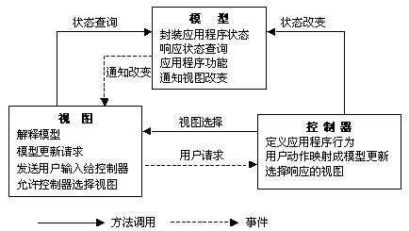
基于CAR的构件化开发模型理论基础
MVC设计模式

Slide 14
基于CAR的构件化开发模型的提出
结合CAR构件技术和智能手机应用软件的开发特点；
以MVC模式为基本的设计模式；
本文提出了这样一种设想：
  保留传统软件开发模型中的合理成分，改进其不足部分；
  融入CAR构件技术和MVC模式，让基于构件复用的思想和方法全面贯穿在智能手机应用软件的整个生命周期中，提高智能手机应用软件的复用性和可重构性，提出了一种基于CAR的智能手机应用软件构件化开发模型。

Slide 15
该模型的特点
吸取传统软件开发模型的优点，把整个开发过程分成需求分析阶段、总体设计阶段、详细设计阶段、系统实现阶段和系统维护阶段 ；
以MVC模式为基础，把整个应用软件总体结构分解成UI界面层、逻辑控制层、手机引擎层；
采用构件化的设计方法，把每层设计成一个或者多个CAR构件模块。

Slide 16
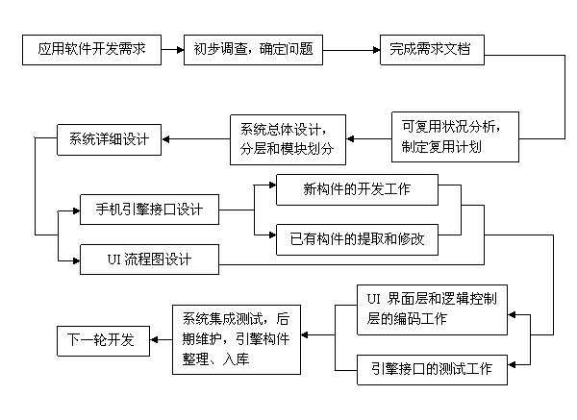
基于该模型的基本开发流程

Slide 17
该模型的适用范围
适合一些大中型的、比较稳定的开发团队
  手机终端厂商
  手机软件和整机方案设计供应商
  专业的智能手机应用软件设计公司

Slide 18
应用该模型的步骤
需求分析阶段
  需求文档；Feature List文档；跟以前开发的版本的比较；
总体设计阶段
  模块三层结构的划分；各层的细化；该模块和其它模块之间的关系；
详细设计阶段
  接口设计；UISpec文档设计（UI界面流程图）；
系统实现阶段
  引擎接口的编码；UI编码（UI界面和逻辑控制层的实现）；
系统维护阶段
  接口测试；模块的系统测试；集成测试；CAR构件升级；引擎构件入库。

Slide 19
与传统开发方法的比较
软件结构
通过分层和每层的模块划分，使整个软件的结构更加清晰，还可以简化各层和各个模块的功能设计；
开发周期
形成智能手机引擎构件库，通过分成和构件化设计，提高复用重度，缩短开发周期；
通用性和可移植性
通过CAR构件运行平台的支持，使开发的应用程序，可以不经修改、不损失太多效率、以相同的二进制代码形式，运行于传统操作系统之上，极大地增强了应用软件的通用性和可移植性；
软件的自动更新
通过CAR构件的自动更新来实现软件的自动更新；

Slide 20
3、基于该模型的软件结构

Slide 21
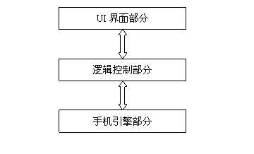
基于该模型的应用软件三层结构
应用软件三层逻辑结构图

Slide 22
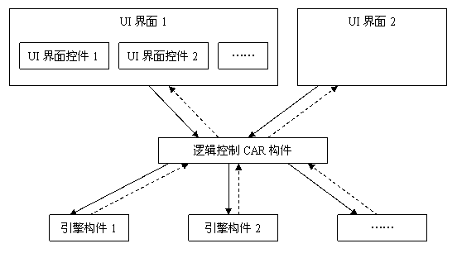
基于CAR的应用软件三层结构
引入CAR构件后，得到的模块结构图

Slide 23
三层结构中的层间通讯
上层对下一层的调用：直接接口调用；
下层对上层的调用：通过回调接口来实现。上层注册回调函数，下层触发事件，通过调用上层注册的回调函数来完成相关的处理过程。

Slide 24
基于CAR的三层结构设计的优点
结构清晰
将手机应用软件的业务逻辑（手机引擎）、控制、与UI界面分离，可以使三个层各施其职，某一层内部的改变不会影响其它层。
降低模块的耦合性
不同的构件之间以及层与层之间只能通过接口来通讯，可以降低模块的耦合性，有利于软件复用。
复用性高
功能比较集中的模块被设计成一个单独的CAR构件，形成一个可复用的二进制构件。可以避免重复性开发，提高软件生产效率和软件产品质量。
有利于系统升级
通过CAR构件的自动升级机制，可以避免传统软件系统升级的“”牵一发而动全身”的缺点。通过单个构件的升级，圆满地解决系统升级问题。

Slide 25
构件化的手机引擎层
手机引擎接口设计
接口和接口函数的命名要清晰；
接口一经发布，应该保持已有的方法名称不变；
手机引擎接口的实现
CAR构件的实现过程

Slide 26
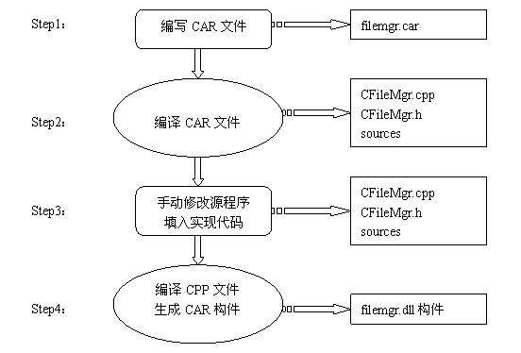
手机引擎构件的开发过程

Slide 27
构件化的UI界面层和逻辑控制层
UI界面层只与控件交互，不处理业务逻辑；
业务逻辑的处理由逻辑控制层通过对手机引擎层的调用来完成；
多个UI界面可以共享同一个逻辑控制层；
UI界面可以用C/C++来实现，也可以用其它如XML + JavaScript教本来实现，
将来把应用程序嵌入到浏览器框架中运行时，只需修改UI界面层，逻辑控制层可以不修改或者少量的修改。

Slide 28
手机引擎构件库的形成
构件库是为了建立软件工厂而发明的。构件库的本质问题是如何建立构件的智力模型，从而用精确的方法表达构件的语义，使得基于构件的开发过程中构件能够得到正确的理解和复用。
构件库的主要工作是构件库管理、构件库资源访问等。
手机引擎构件库的建立，可以使智能手机应用软件的开发从“手工作坊式”转向工业化生产。
手机引擎构件库是今后一个可以深入研究的方向。

Slide 29
4、基于该模型的开发实例

Slide 30
基于该模型的开发实例
基于该模型所完成的应用模块
记事本
情景模式
主题设置
系统设置
文件管理器
其中以文件管理器结构最为复杂，所以以文件管理器为例，讨论基于CAR的构件化开发模型的具体应用。

Slide 31
文件管理器概述
文件的管理
删除、打开、移动、剪切、查看文件属性和共享等操作，也可以直接将文件作为彩信或电子邮件的附件发送。
文件夹的管理
向用户提供用户文件夹的管理功能，包括浏览、新建、删除、重命名、查看文件夹属性等 ，其中一些默认的文件夹不允许改名和删除。
扩展存储卡的管理
当有扩展存储卡热插拔时，手机能够自动检测到并给出相关的提示信息。
文件的关联打开
默认提供几种文件的关联，用户也可以自己设定文件的关联应用。
通用对话框
其他很多模块有不少跟文件相关的操作。比如文件的改名、新建文件夹、打开文件、保存文件、选择文件等。因此，把这些提取出来，以一个接口的形式对外提供。

Slide 32
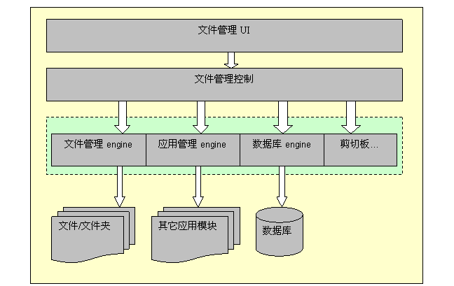
文件管理器系统结构图

Slide 33
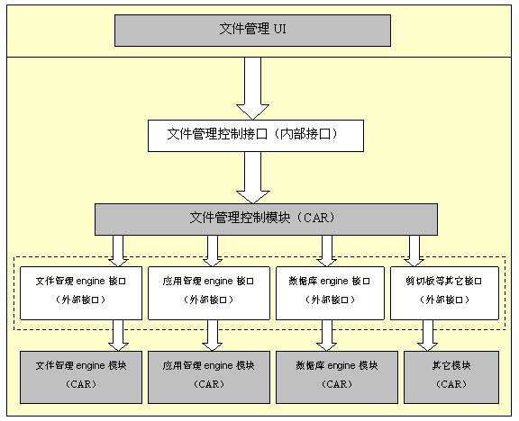
引入CAR构件的系统接口结构图

Slide 34
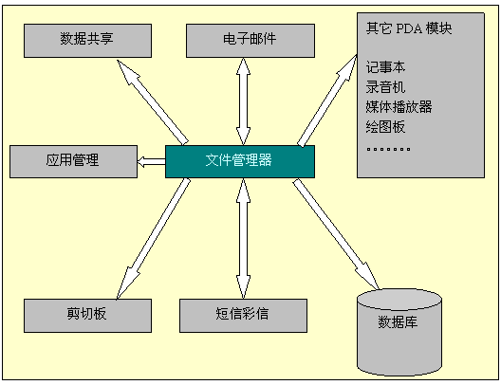
文件管理器同其它模块的关系

Slide 35
文件管理器引擎层设计: IFileMgr接口
对文件和文件夹的一些基本操作的抽象,主要方法有：
MkDir(); //新建文件夹
RmDir( ) ; //删除文件夹
Rename(); //修改文件夹名或文件名
Remove(); //删除文件或者文件夹
Move () ; //移动文件或文件夹
GetFileUpdateTime( ); //取得文件修改时间
GetFileSize( ); //取得文件大小
Copy(); //复制文件或文件夹
……
……
……
在该接口中，定义了文件和文件夹的一些基本操作。上层的逻辑控制层需要用到这些方法时，就可以通过该接口来调用。

Slide 36
文件管理器引擎层设计： IPathMonitor接口
该接口的设计目的是监视下层文件系统中目录的改变。设计思想是：用户通过该接口的一个方法，设置所要监视的目录，然后再通过该接口所提供的回调接口，把相关的函数接口指针保存在该接口中。当底层的文件系统发出“目录改变”该事件的消息时，该接口捕获到该消息，然后调用回调接口，完成相关操作。
用户实例化IPathMonitor接口，设置监视目录和注册相关回调函数；
IPathMonitor接口调用底层系统提供的函数EzAddFileMonitor()来注册文件修改通知事件， 底层发出相关事件后，IPathMonitor调用回调接口，此时，如果用户已经注册了回调函数，就调用该函数来完成相关处理。
  interface IPathMonitor
  {
  SetPathMonitor(
  [in] WString wsPath);
  }
  interface IPathMonitorEvent
  {
  PathChange(
  [in] WString wsPath);
  }

Slide 37
文件管理器逻辑控制层设计
逻辑控制层的接口根据UI界面层来确定，“按需设计”。
把引擎层提供的接口进行包装，但进行了大量的逻辑判断等。
文件管理器控制层还要实现文件的关联打开和关联设置操作。

Slide 38
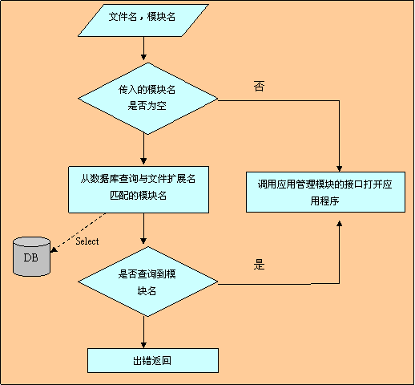
逻辑控制层：文件关联打开 OpenWith()

Slide 39
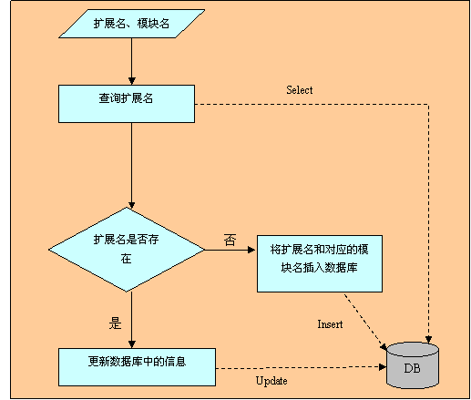
逻辑控制层：设置文件关联SetAssociate()

Slide 40
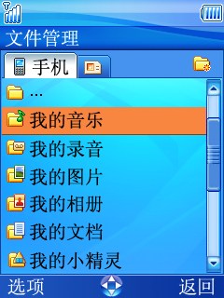
UI界面层： IPathListview接口
一个类似Listveiw的控件；
分行显示某个目录下的所有子目录和文件；
显示一个“返回上一层”的图标；
提供一些常见的Listview控件的接口方法。

Slide 41
IPathListview接口主要数据结构类型
enum PathListViewStyle { //IPathListview控件的显示模式类型
PathListViewStyle_Normal, //普通模式
PathListViewStyle_SelectPath, //选择路径模式
PathListViewStyle_SelectPicture, //选择图片模式
PathListViewStyle_SelectRing, //选择铃声文件模式
PathListViewStyle_MultiSelect // 多选模式
}
enum FilterType { //文件过滤规则
FilterType_All = 0, //显示所有文件和子目录
FilterType_Directory, //只显示子目录
FilterType_File //只显示文件
}
enum SortType { //文件排序规则
SortType_ByName = 0, //按文件名排序
SortType_ByDate, //按日期排序
SortType_BySize, //按大小排序
SortType_ByType //按类型排序
}

Slide 42
UI界面层： IPathListview接口主要方法
DirectGoToDir：直接跳转到用户指定的某个目录
BackToParentDir ：返回到上一层目录
RefreshCurrentPath ：刷新当前目录
SetFilter ：设置文件过滤类型
SetSortType ：设置文件的排序方式
……
以及其它的一些跟listview控件相似的方法，如GetSelectedItem等。

Slide 43
UI界面层： ICommonDialog接口
跟文件管理器相关的通用对话框有：保存文件对话框、选择目录对话框、选择文件对话框、新建文件夹对话框、重命名对话框等。
这些其实也可以说是文件管理器对外提供的服务；现在提取出来，以接口的形式向外提供，充分体现了基于CAR的构件化设计思想。

Slide 44
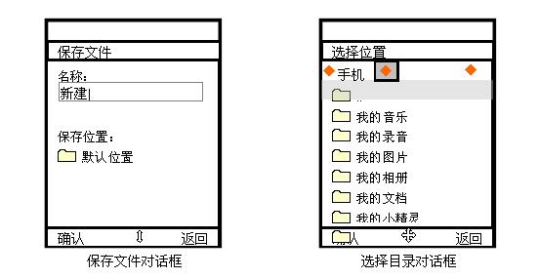
文件管理器UI界面层设计：通用对话框
保持文件对话框和选择目录对话框如下：

Slide 45
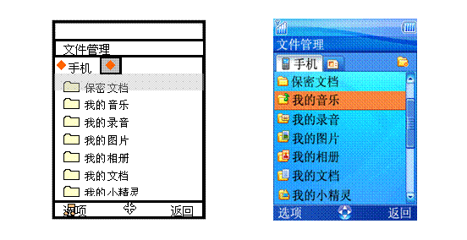
文件管理器UI主界面
文件管理器主界面效果图

Slide 46
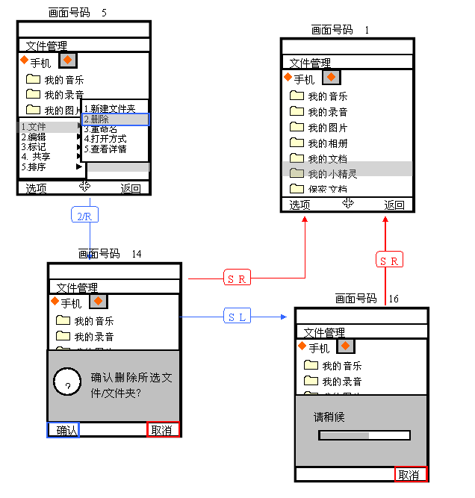
文件管理器UI主界面： “删除”流程图

Slide 47
5、总结和致谢

Slide 48
课题总结
优势体现在：
  结构清晰，开发出来的软件易维护；
  开发流程简单明了，大大缩短开发时间；
  模块和构件化设计，易于软件升级；
  所有模块均采用构件化设计，易于裁减和增加新模块。
  CAR构件平台的强大优势，易于跨平台，提高软件通用性。
展望：
  手机引擎同CAR构件运行平台结合在一起，形成一个构件化的智能手机软件开发平台；
  手机引擎接口标准化，参与“手机软件平台API标准”的定制过程。

Slide 49
致 谢
感谢导师陈榕教授和指导老师顾伟楠教授，以及裴喜龙老师的指导；
感谢上海科泰世纪科技有限公司的所有同事和实习学生，特别是应用组的邓康、张永斗等；
感谢实验室师兄刘发兴硕士、同实验室的同学郑琨、陈果、郭峰、熊波等人的帮助；
感谢父母经济上和精神上的默默支持 ；
感谢为评阅本论文而付出辛勤劳动的各位专家和学者。

Slide 50
谢谢大家
Q&A

